Slide 1
Predição de mortalidade neonatal no Rio de Janeiro com dados abertos
Linkage SINASC × SIM sem identificadores e aprendizado de máquina · 1.397.216 nascidos vivos, 2017–2023
Cledson da Silva Araújo
Introdução ao Aprendizado de Máquina para a Saúde · UFF · 2026.2
Notes:
Boa tarde. Vou apresentar meu projeto de aplicação: prever o óbito neonatal no estado do Rio de Janeiro usando só dados abertos do SUS. O trabalho parte de um artigo brasileiro, que fez isso em São Paulo com dados identificados. A pergunta central é se dá para chegar ao mesmo resultado sem acesso privilegiado aos dados. Para isso, construí um linkage entre nascimentos e óbitos sem nenhum identificador. Vou mostrar como o linkage foi feito, o quanto ele erra e se esses erros afetam as conclusões. Depois apresento os modelos, a calibração, a utilidade clínica e as limitações.

Slide 2
Motivação
Quem nasce com maior risco de morrer no primeiro mês?
8,6‰
O período neonatal concentra a maior parte da mortalidade infantil, sobretudo por causas evitáveis.
A Declaração de Nascido Vivo (DN) é preenchida para todo nascimento e já está digitalizada.
Um escore de risco automático poderia priorizar UTI neonatal, transporte e visita domiciliar.
Pergunta: dá para fazer isso só com dados abertos?
óbitos neonatais por mil nascidos vivos no RJ, 2017–2023 (SIM)
12.039
óbitos de 0 a 27 dias de vida em sete anos
Notes:
Óbito neonatal é o que ocorre de 0 a 27 dias de vida. É a maior parte da mortalidade infantil. No RJ, entre 2017 e 2023, foram 8,6 óbitos por mil nascidos vivos, 12.039 ao todo. Boa parte é evitável, e o risco se concentra em poucos nascimentos. A Declaração de Nascido Vivo é preenchida para todo nascimento, em qualquer município. Um escore calculado a partir dela pode ajudar a priorizar UTI neonatal, transporte e visita domiciliar. A pergunta é se isso é possível com os dados que qualquer pesquisador pode baixar.

Slide 3
Artigo de referência
Batista et al. (2021), BMC Pediatrics 21:322
Município de São Paulo, nascimentos 2012–2017: 1.128.162 nascidos vivos, 7.282 óbitos neonatais.
Linkage probabilístico SINASC × SIM com dados identificados (cedidos pela prefeitura).
23 variáveis da DN; cinco algoritmos; otimização bayesiana; treino 2012–2016, teste 2017.
Principais variáveis (SHAP): Apgar 5, peso, Apgar 1, anomalia, idade gestacional.
XGBoost no teste de 2017
0,971
AUROC
0,586
AUPRC
0,548
F1
> 90%
dos óbitos nos 5% de maior risco
Notes:
O artigo de referência é de Batista e colegas, 2021, na BMC Pediatrics. Eles parearam nascimentos e óbitos de São Paulo usando nome e endereço, cedidos pela prefeitura. Com as 23 variáveis da DN, treinaram cinco algoritmos com validação temporal: treino até 2016 e teste em 2017. O XGBoost teve AUROC de 0,971, e os 5% de maior risco concentraram mais de 90% dos óbitos. As variáveis mais importantes foram Apgar, peso, anomalia e idade gestacional. É um resultado forte, mas numa única cidade e com dados que não estão disponíveis para terceiros.

Slide 4
Lacunas e perguntas de pesquisa
1
2
3
Reprodução com dados abertos
Risco antes do parto
Calibração e equidade
Os microdados públicos não têm número da DN nem nome: é possível parear e reproduzir o desempenho no RJ?
Quanto se perde sem Apgar, peso e anomalia, usando só o que se sabe na admissão para o parto?
O modelo erra mais para algum grupo de raça/cor, escolaridade da mãe ou região?
H1: AUROC ≥ 0,95
H2: queda substancial, ainda útil
H3: calibração pior na baixa escolaridade
Notes:
Daí vêm três hipóteses, as mesmas da minha proposta. H1: com dados abertos, o modelo completo atinge AUROC de pelo menos 0,95. H2: um modelo só com o que se sabe na admissão para o parto perde desempenho, mas continua útil. H3: a calibração piora nos filhos de mães com menor escolaridade. As lacunas de calibração e de validação externa também aparecem na revisão sistemática de Mangold: só 45% dos estudos reportam calibração. Vou mostrar o resultado de cada hipótese, inclusive a que não se confirmou.

Slide 5
Dados e desenho temporal
Microdados públicos do DATASUS, residentes no estado do RJ
Ajuste · 2017–2021
Validação · 2022
Teste · 2023
1.040.702
180.369
176.145
nascidos vivos · 8.017 óbitos
nascidos vivos · 1.388 óbitos
nascidos vivos · 1.444 óbitos
SINASC (DNRJ2017–2023) e SIM (DORJ2017–2024) baixados do FTP do DATASUS, sem cadastro.
Desfecho: óbito não fetal com 0 a 27 dias de vida. O SIM vai até 2024 para captar quem nasceu em dezembro de 2023.
Validação usada para hiperparâmetros, early stopping, recalibração e limiar; 2023 é avaliado uma única vez.
Notes:
Os dados são o SINASC e o SIM do DATASUS, por residência no RJ, baixados do FTP público, sem cadastro. São 1.397.216 nascidos vivos. O SIM vai até 2024 para captar quem nasceu em dezembro de 2023. O desenho é temporal, como no artigo: ajuste em 2017 a 2021, validação em 2022 e teste em 2023, usado uma única vez. Um detalhe importante: a TMN do teste, 8,20, é maior que a do treino, 7,70. Isso vai aparecer na calibração. Registrei o hash SHA-256 de cada arquivo, porque o DATASUS revisa os dados.

Slide 6
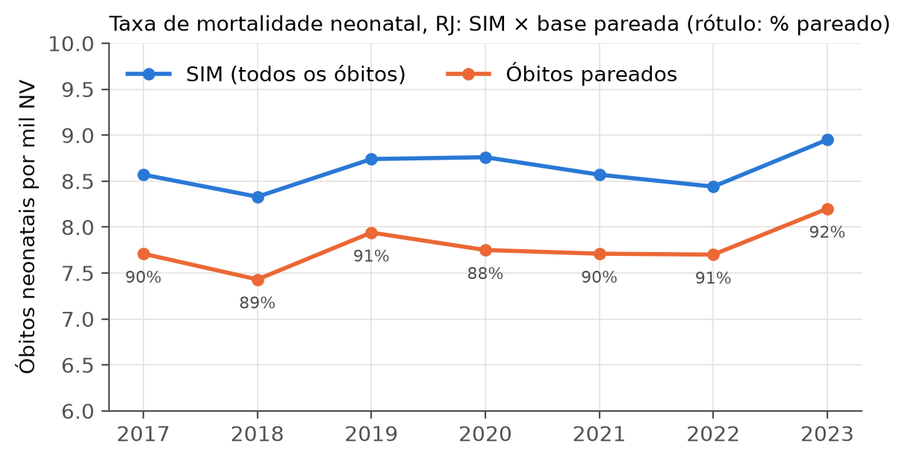
Linkage sem identificadores
A Declaração de Óbito de menores de 1 ano repete dados do nascimento
6 chaves compostas em cascata: data de nascimento, sexo, município, peso, idade da mãe, semanas de gestação, gravidez, parto, estabelecimento.
Só pares 1:1 em cada passada.
Falsos pares estimados por mistura em campos fora das chaves.
90,1%
≈85%
Falsos pares estimados nas passadas 1–2 (que somam 82% dos pares): até 8%. As passadas tolerantes chegam a 32%. Pareamento: 94,3% na capital, 88,0% no interior. Óbitos sem peso na DO quase não pareiam.
dos 12.039 óbitos pareados
com par verdadeiro, descontados os falsos pares
Notes:
Esta é a parte central. Os arquivos públicos não têm o número da DN nem nomes. Mas a Declaração de Óbito de menores de um ano repete dados do nascimento. Então pareio por chaves compostas, em cascata, aceitando só pares únicos. Pareei 90,1% dos óbitos. Parte desses pares é falsa: estimei isso comparando campos que não entram nas chaves, e o resultado é cerca de 85% dos óbitos com par verdadeiro. A estimativa supõe que a primeira passada, com oito campos, não tem falsos pares. O pareamento é 94,3% na capital e 88,0% no interior. Os não pareados são os óbitos sem peso, semanas ou idade da mãe na DO: 27% deles não têm peso.

Slide 7
Método
Dois conjuntos de variáveis × três modelos
A · completo (28 variáveis da DN)
B · pré-parto (17 variáveis)
Tudo o que o artigo usa: Apgar 1 e 5, peso, anomalia, idade gestacional, tipo de parto, Robson, pré-natal, dados da mãe.
O que se sabe na admissão: idade gestacional, gemelaridade, apresentação, consultas e início do pré-natal, Kotelchuck, histórico obstétrico, mãe.
Regressão logística (L2, baseline) · XGBoost (modelo do artigo) · LightGBM.
Optuna/TPE maximizando a AUPRC em 2022; peso de classe como hiperparâmetro (nenhum, raiz, total).
Recalibração isotônica em 2022. Discriminação pelo escore bruto; calibração e limiar pela probabilidade.
IC 95% por bootstrap estratificado (500); ΔAUROC/ΔAUPRC por bootstrap pareado; SHAP em 20 mil nascimentos.
Notes:
Comparo dois conjuntos de variáveis. O A é o completo, como no artigo, com Apgar, peso e anomalia. O B tem só o que se sabe na admissão para o parto. Atenção: a idade gestacional do B é a do parto, e consultas e Kotelchuck dependem dela. Então o B responde a qual é o risco se o parto acontece agora, e não semanas antes. Uso três modelos: regressão logística como linha de base, XGBoost e LightGBM. Os hiperparâmetros vêm de busca bayesiana, maximizando a AUPRC, que é a métrica certa com 0,8% de positivos. Não usei SMOTE, para preservar a calibração.

Slide 8
Resultados no teste de 2023
IC 95% por bootstrap; limiar escolhido em 2022
Conjunto | Modelo | AUROC | AUPRC | F1 | Óbitos no top 5%
A · completo | LR | 0,953 (0,946–0,961) | 0,533 (0,509–0,563) | 0,546 | 86,2%
A · completo | XGBoost | 0,956 (0,948–0,962) | 0,576 (0,553–0,605) | 0,595 | 86,8%
A · completo | LightGBM | 0,956 (0,949–0,963) | 0,573 (0,551–0,600) | 0,580 | 86,6%
B · pré-parto | LR | 0,887 (0,875–0,898) | 0,382 (0,357–0,413) | 0,476 | 70,6%
B · pré-parto | XGBoost | 0,890 (0,879–0,901) | 0,406 (0,380–0,437) | 0,478 | 71,6%
B · pré-parto | LightGBM | 0,891 (0,880–0,902) | 0,399 (0,372–0,429) | 0,469 | 70,8%
Artigo (SP, 2017): AUROC 0,971 · AUPRC 0,586 · F1 0,548 · > 90% dos óbitos no top 5%.
XGBoost × LR (A): ΔAUROC 0,003, ΔAUPRC 0,042: ganho pequeno do boosting.
Notes:
No teste de 2023, o XGBoost completo teve AUROC de 0,956 e AUPRC de 0,576. O artigo teve 0,971 e 0,586. H1 se confirma. A logística fica muito perto: o ganho do XGBoost em AUROC é de 0,003, com limite inferior praticamente zero, e o ganho mais claro está na AUPRC. Na prática, as variáveis da DN carregam quase toda a informação, e o algoritmo importa pouco. A precisão no limiar é maior e a sensibilidade menor que no artigo, mas isso decorre da escolha do limiar.

Slide 9
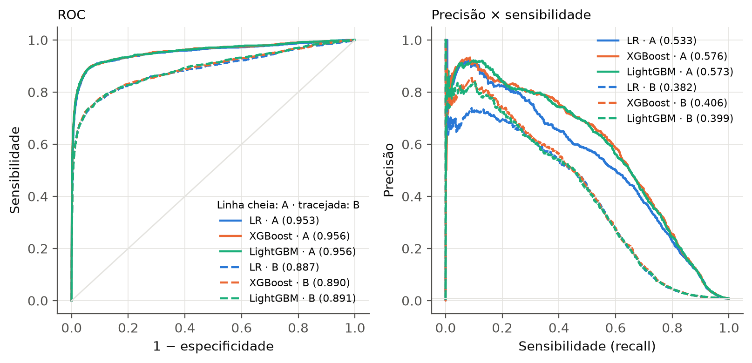
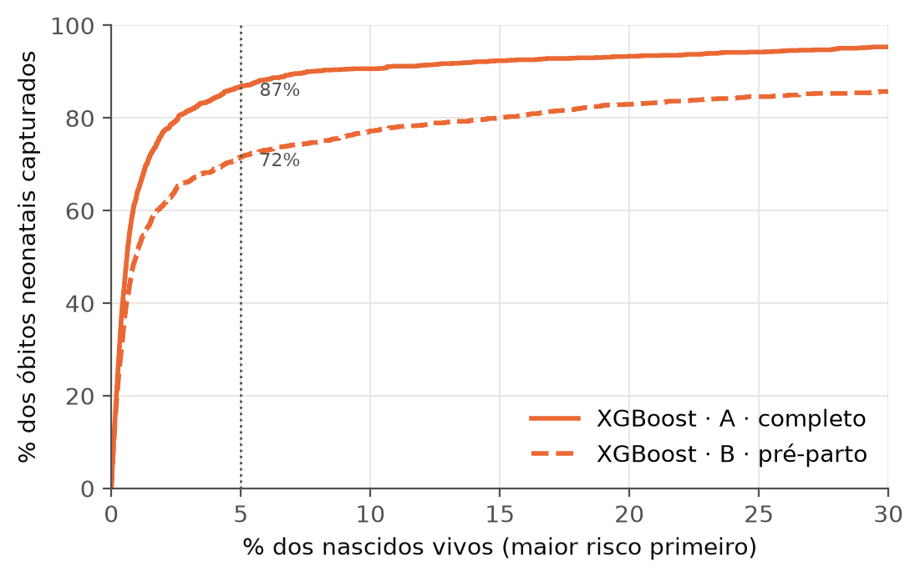
Discriminação e captura de óbitos
Priorizando 5% dos nascimentos, o modelo completo captura 87% dos óbitos; o pré-parto, 72%.
Notes:
Nas curvas, as linhas cheias são o modelo completo e as tracejadas, o pré-parto. Os três algoritmos quase se sobrepõem. À direita está a métrica operacional: priorizando 5% dos nascimentos, o modelo completo captura 87% dos óbitos e o pré-parto, 72%. Ramos e colegas, em 2025, com dados nacionais, encontraram mais de 85%, o que é coerente. A diferença para os 90% do artigo é compatível com os óbitos sem par verdadeiro, que são menos extremos e mais difíceis, e com a heterogeneidade do estado.

Slide 10
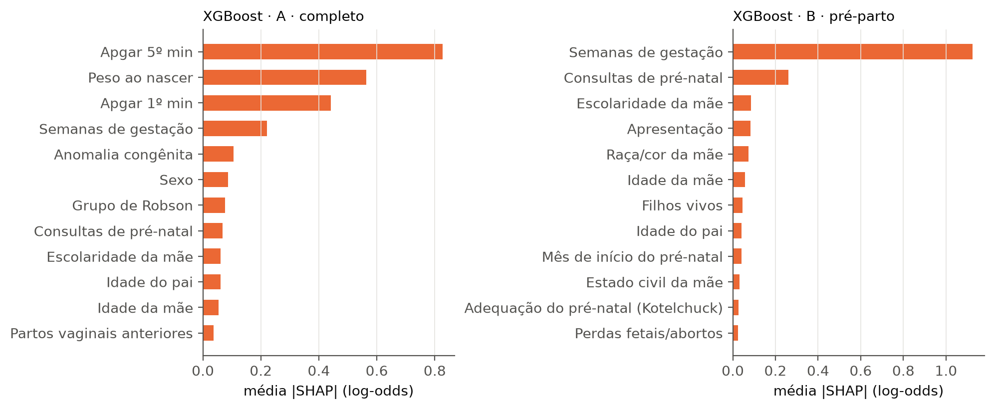
Quanto vale o momento do parto?
XGBoost: conjunto completo × pré-parto
0,890
AUROC do modelo na admissão para o parto
−0,066
ΔAUROC (IC 0,056–0,076); ΔAUPRC −0,169
A idade gestacional domina, e consultas e Kotelchuck também dependem dela.
Uso: risco na admissão, dado que o parto é agora (transferência in utero). Não serve para triagem precoce.
Notes:
O modelo pré-parto perde 0,066 de AUROC e bem mais de AUPRC, mas ainda chega a 0,890. H2 se confirma em parte: perdeu, mas continua útil. Pelo SHAP, quase tudo vem da idade gestacional. Por isso, o uso precisa ser bem delimitado: na admissão, com o parto iminente, para decidir transferência in utero para uma maternidade com UTI neonatal e preparar a equipe. Ele não serve para triagem precoce da gestação, porque nem a idade gestacional do parto nem as consultas acumuladas são conhecidas semanas antes. Essa é uma pergunta provável da banca.

Slide 11
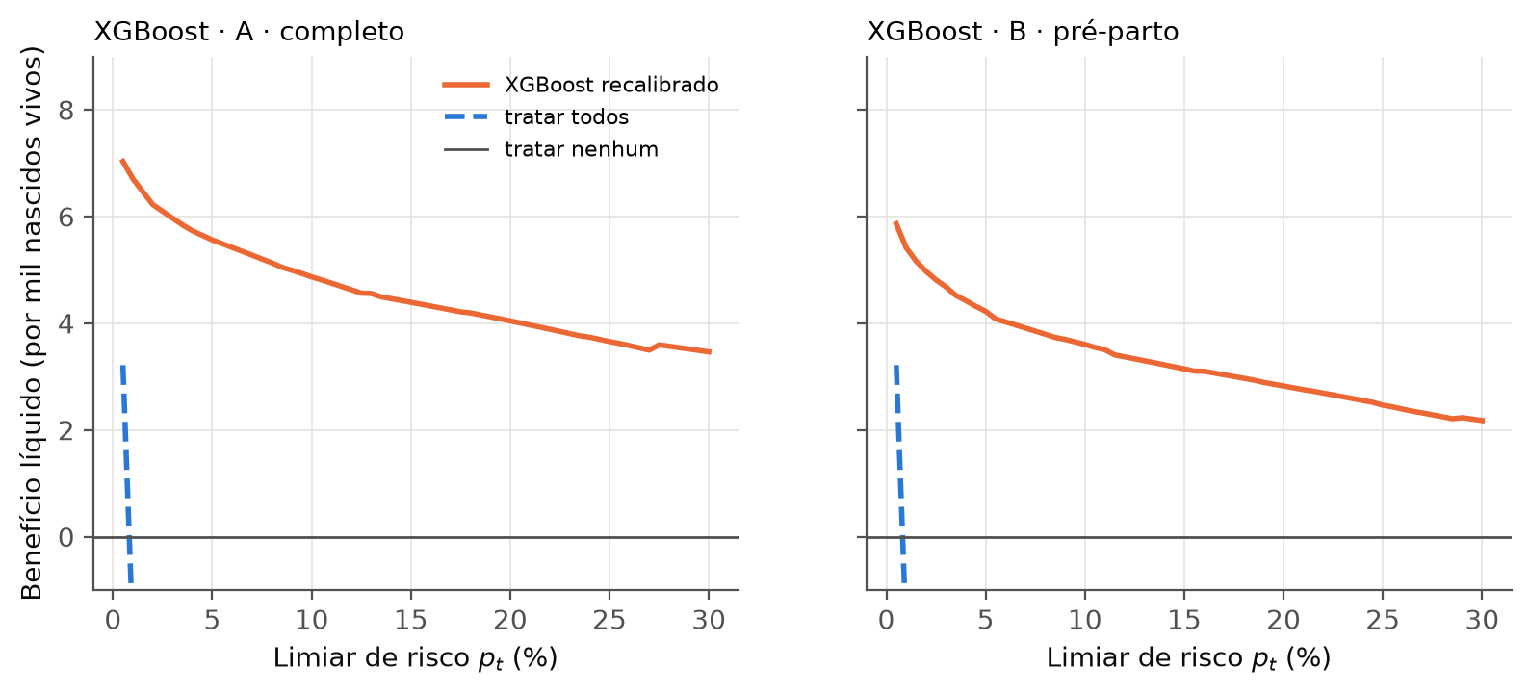
Calibração e utilidade clínica
XGBoost recalibrado, teste de 2023
Inclinação de calibração: 0,98 (A) e 0,99 (B), ideal 1.
Intercepto de B: 0,063 ≈ ln(8,20/7,70). É o aumento da TMN em 2023 (drift).
Benefício líquido acima de tratar todos/nenhum de 1% a 20%. Com pt = 5%: 5,6 por mil, sinalizando 1,9% dos nascimentos.
Notes:
Calibração e utilidade clínica. A inclinação de calibração é 0,98 no A e 0,99 no B, praticamente 1, então as previsões não são extremas demais. O intercepto do B é 0,063, que é exatamente o logaritmo de 8,20 sobre 7,70: a mortalidade subiu em 2023. É drift de prevalência, não defeito do modelo. Em uso real, o intercepto precisaria ser recalibrado periodicamente. A curva de decisão mostra benefício líquido acima de tratar todos e de tratar nenhum em todos os limiares de 1% a 20%. Esta é a métrica que diz se o modelo ajuda a decidir.

Slide 12
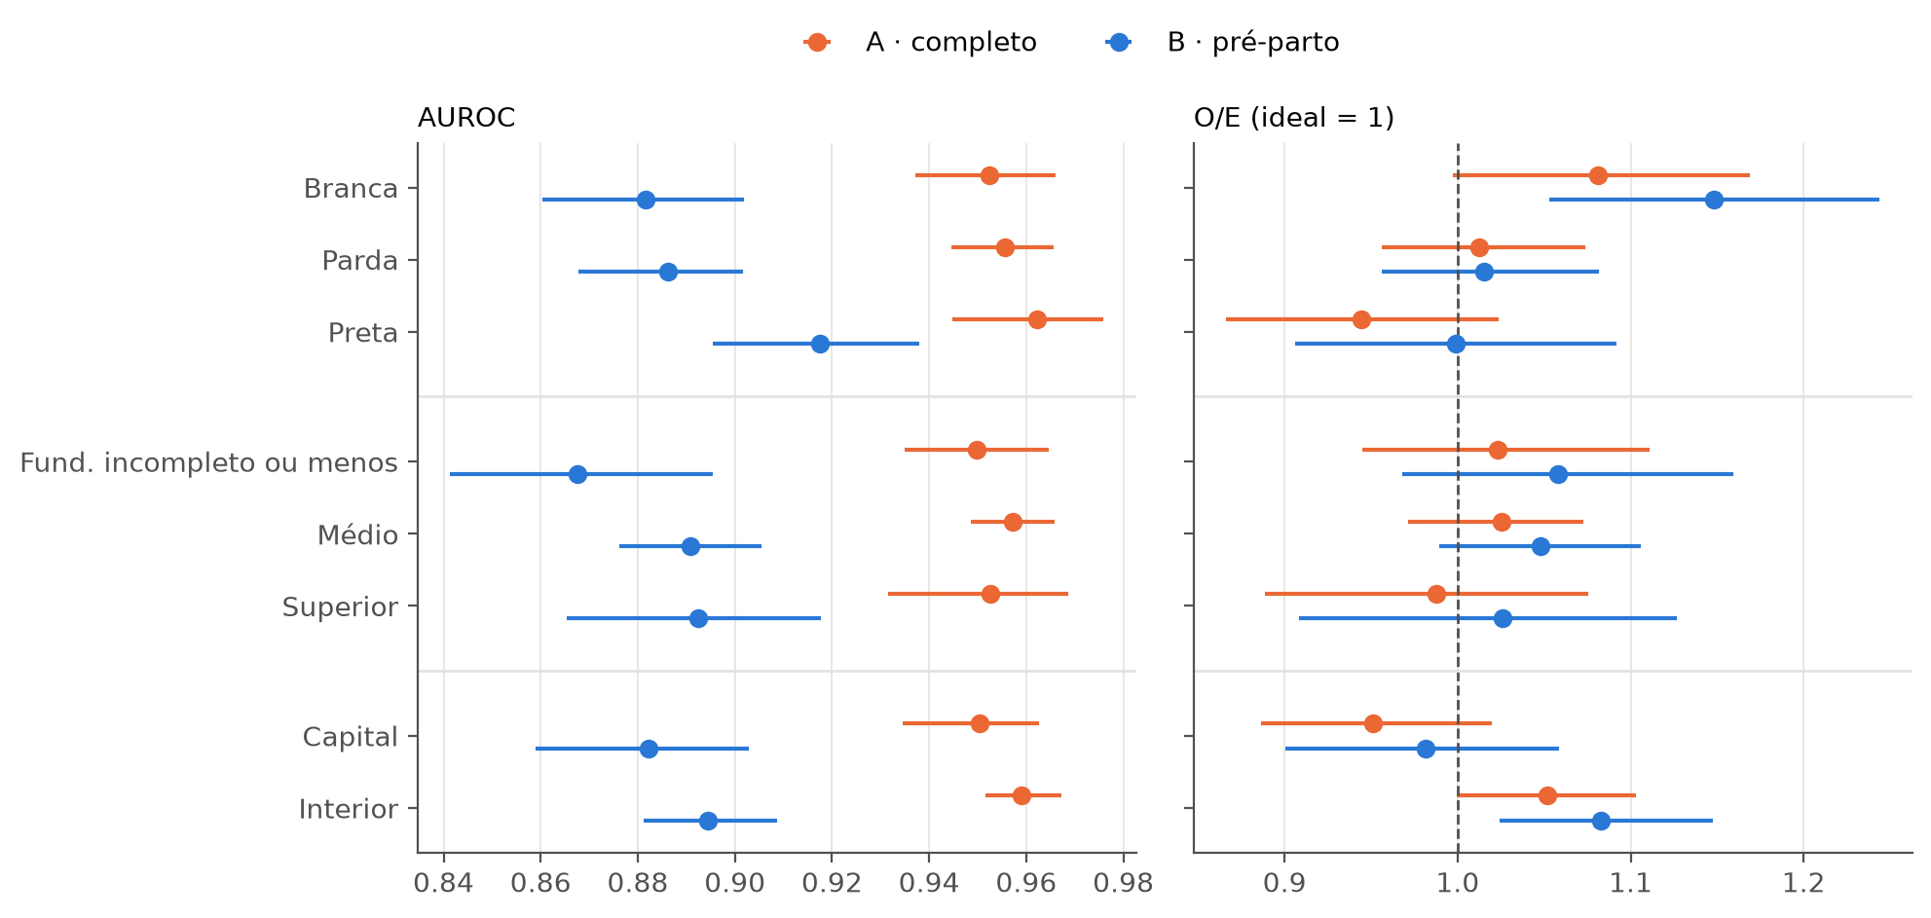
Subgrupos e H3
IC 95% por bootstrap dentro de cada subgrupo
H3 não confirmada: O/E na baixa escolaridade 1,06 (IC 0,97–1,16), que inclui 1.
Modelo A homogêneo: AUROC de 0,950 a 0,962.
Modelo B subestima mães brancas (O/E 1,15) e o interior (O/E 1,08). No interior, o pareamento também é menor.
Notes:
Subgrupos e H3. A hipótese era calibração pior na baixa escolaridade. O O/E nesse grupo foi 1,06, com intervalo que inclui 1 e se sobrepõe ao do ensino superior. Então H3 não se confirmou, e prefiro dizer isso claramente a trocar a hipótese depois de ver os dados. O modelo completo é homogêneo. O pré-parto subestima o risco para mães brancas e para o interior. No interior há uma explicação alternativa: o pareamento é menor lá. Para raça/cor, o pareamento é quase igual entre os grupos, então o linkage não explica.

Slide 13
Sensibilidade ao linkage e limitações
Mesmo teste de 2023, rótulos alternativos no treino: ΔAUROC -0,0001 (estrito) e -0,0005 (pior caso), com IC que incluem 0. A discriminação é robusta,
mas o O/E sobe para 1,15–1,23: a calibração depende da completude do linkage.
Rótulos imperfeitos
Um estado, anos recentes
≈15% dos óbitos sem par verdadeiro; menos extremos e mais do interior.
Validação temporal, mas não externa (outra UF).
Idade gestacional
Uso clínico
No modelo B é a IG do parto: vale para a admissão, não para semanas antes.
Precisão de 63% no limiar (A): alertas precisam de desenho de fluxo.
Notes:
A pergunta mais provável é se os erros do linkage explicam os resultados. Para testar, reajustei o modelo com rótulos alternativos no treino, avaliando sempre no mesmo teste de 2023. No cenário estrito, removi os pares duvidosos. No pior caso, marquei-os como sobreviventes. A AUROC mudou -0,0001 e -0,0005, com intervalos que incluem zero. A discriminação é robusta. Mas o O/E sobe para até 1,23: a calibração absoluta depende da completude do linkage. As limitações principais são os rótulos imperfeitos, a falta de validação externa e o uso de variáveis do pós-parto no modelo A.

Slide 14
Conclusões e próximos passos
1
Linkage aberto: 90,1% pareados (≈85% verdadeiros); discriminação robusta a ele.
2
Reprodução do artigo no RJ: AUROC 0,956 e 87% dos óbitos no top 5%.
3
Na admissão para o parto: AUROC 0,890 e benefício líquido positivo.
Trabalhos futuros
Validação externa em outras UFs · etapa probabilística no linkage · completude do linkage por ano e região · recalibração periódica (drift) · avaliação de impacto com gestores
Notes:
Para concluir. Primeiro, dá para reproduzir o resultado do artigo com dados totalmente abertos, e a discriminação é robusta aos erros do linkage. Segundo, a calibração absoluta não é: depende da completude do linkage e do drift temporal, então um uso real exigiria recalibração periódica. Terceiro, o modelo na admissão para o parto tem desempenho útil para decisões de transferência. Como próximos passos: validar em outros estados, acrescentar uma etapa probabilística ao linkage e avaliar o impacto com gestores. O código e os dados de reprodução estão no repositório. Obrigado.

